Slide 1

Z Drive 求職者支援訓練 卒業制作
訓練生：河邊 沙和

Slide 2

卒業制作サイト : 概要
Z DRIVE(架空サイト)
店舗名：ZDRIVE
業種： 車の販売
URL : 卒業制作サイト

Slide 3
実装機能 : HTML・CSS
CSSでフィックスのナビゲーションを実装
Heightの異なる要素の横並び
レスポンシブデザインの実現

Slide 4
実装機能 : PHP・JS
JavaScriptで動的なサイトを実現
PHP条件節での分岐操作
PHPセッション利用の活用
PHP正規表現でのバリデーション機能
PHP繰り返し構文の活用

Slide 5
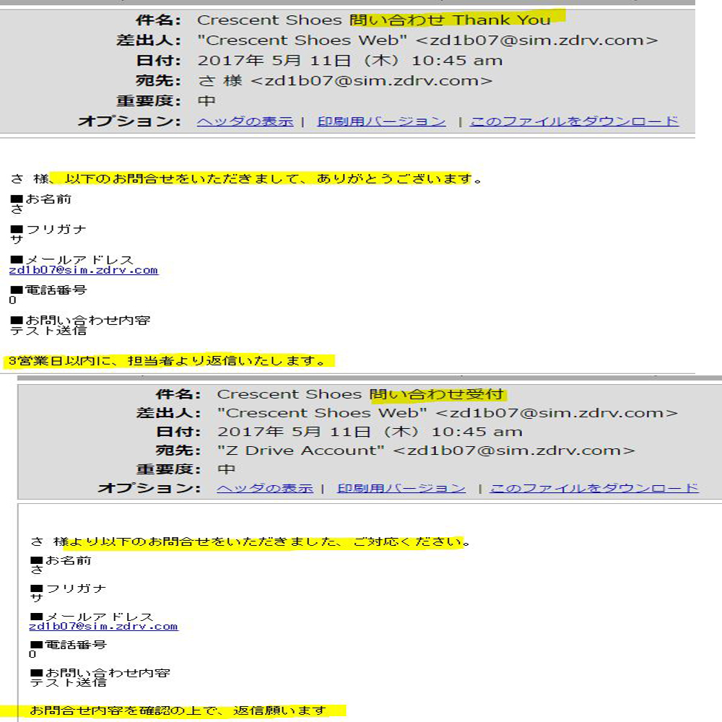
実装機能 : PHP・JS

